Slide 1
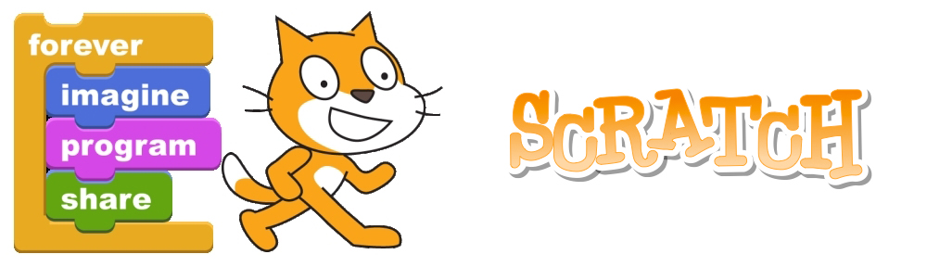
Un Paseo
por
Crear animaciones para generar una historia utilizando secuencias lógicas

Slide 2
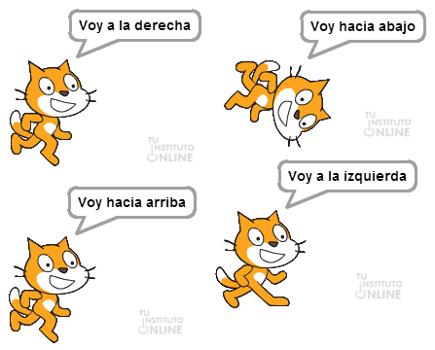
Organizar información para dividir una tarea en partes pequeñas y manejables para generar una secuencia lógica que resuelva el problema.
Objetivo
Manejo de Eventos
Un evento ayuda a que múltiples programas en ejecución puedan comunicarse con otros.
Un evento también permite que se comuniquen los objetos entre sí

Slide 3
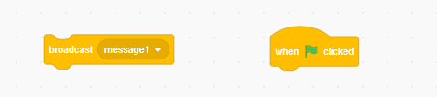

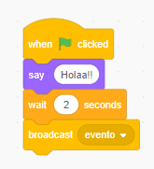
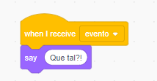
Eventos
Un bloque que invoca un evento es:
Un bloque que recibe un evento es:
Un evento también puede ser generado por acciones del usuario

Slide 4
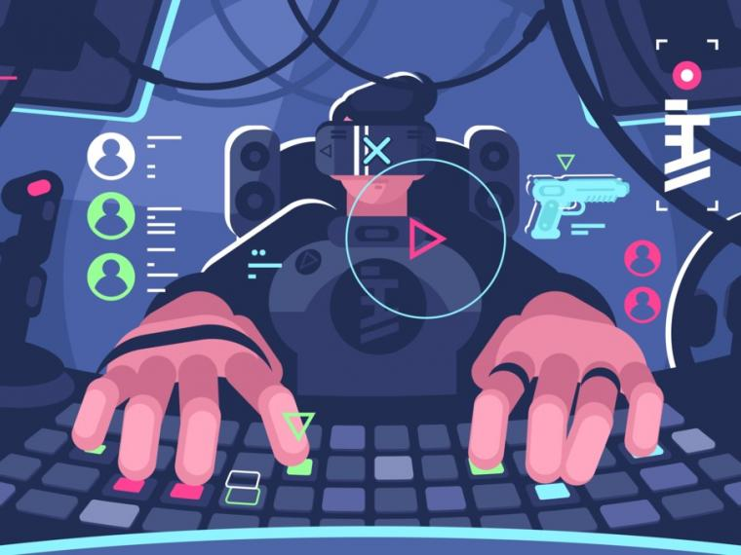
EVENTO DE TECLADO
Cuando pulsas una tecla, Scratch se moverá hacia ese lado indefinidamente hasta pulsar otra tecla. Dicho de otro modo, utilizamos el evento de teclado en Scratch para mover al protagonista del juego.

Slide 5
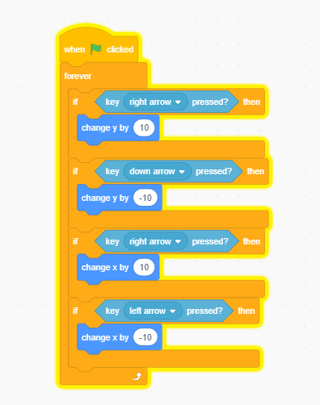
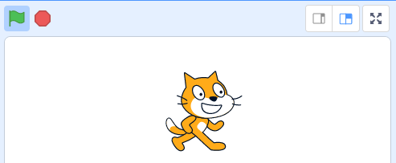
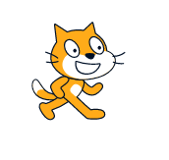
EVENTO DE TECLADO

Slide 6
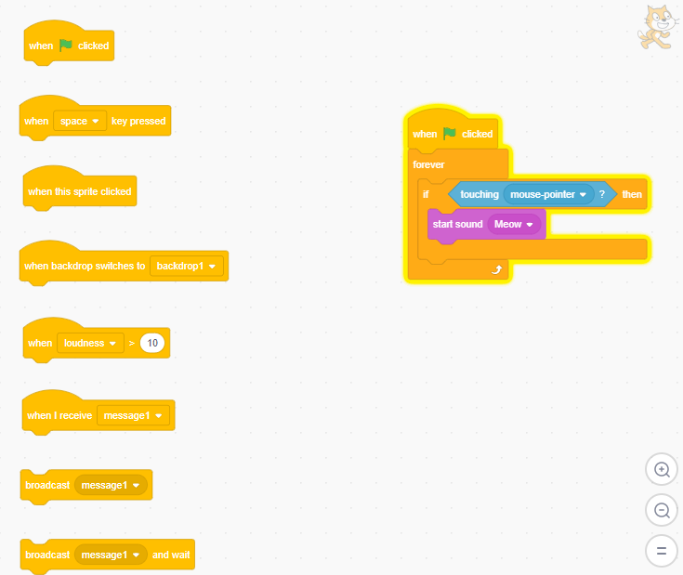
Bloques que inician Eventos

Slide 7
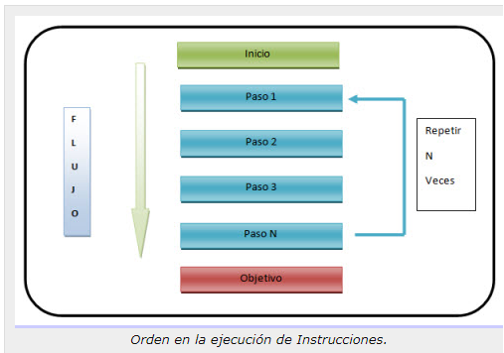
Controles
Las instrucciones que permiten mantener el flujo de un programa en Scratch se encuentran en el Bloque de Control.

Slide 8
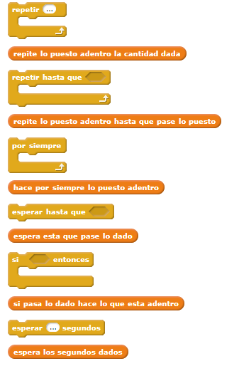
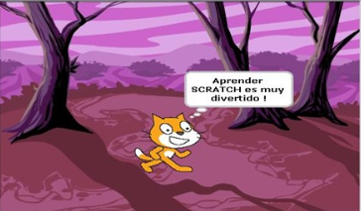
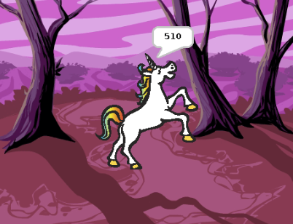
Controles

Slide 9
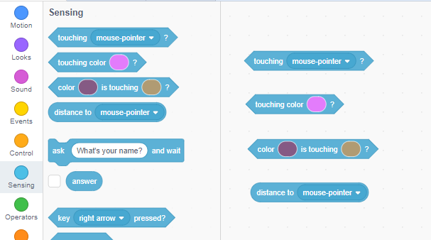
Sensores
En Scratch un bloque de sensor permite detectar las siguientes acciones:
Tocar otro objeto
Tocar un color determinado
Cuando un color determinado toca otro
Entrada de variables por medio de teclado
Si se presiona una tecla del ratón
Distancia de nuestro objeto a otro
El bloque de sensores es uno de los bloques realmente importantes, ya que sin este la animación / juego seria algo monótona. aunque siendo unas de los bloques que se complican mas en utilizar.

Slide 10
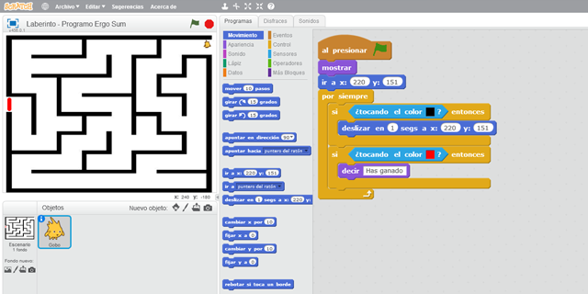
Laberinto

Slide 11

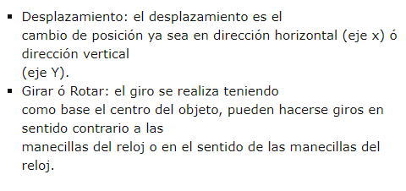
Animaciones
Movimiento
Sonido
Contiene instrucciones que permiten mover al personaje o situarlo en cualquier parte del escenario.
Se puede reproducir archivos de sonido dentro de la animación que se está realizando. Esos sonidos se guardan en la pestaña sonido, donde se encuentran las siguientes opciones:
Tipos de movimiento:

Slide 12
